Slide 1
上下文无关文法
形式语言与自动机
Formal Languages and Automata Theory
计算机科学与技术学院
哈尔滨工业大学（深圳）
汤步洲

Slide 2
主要内容
上下文无关语言的泵引理及应用
上下文无关语言的封闭性
上下文无关语言的判定性质
乔姆斯基文法体系

Slide 3
主要内容
上下文无关语言的泵引理及应用
上下文无关语言的封闭性
上下文无关语言的判定性质
乔姆斯基文法体系

Slide 4
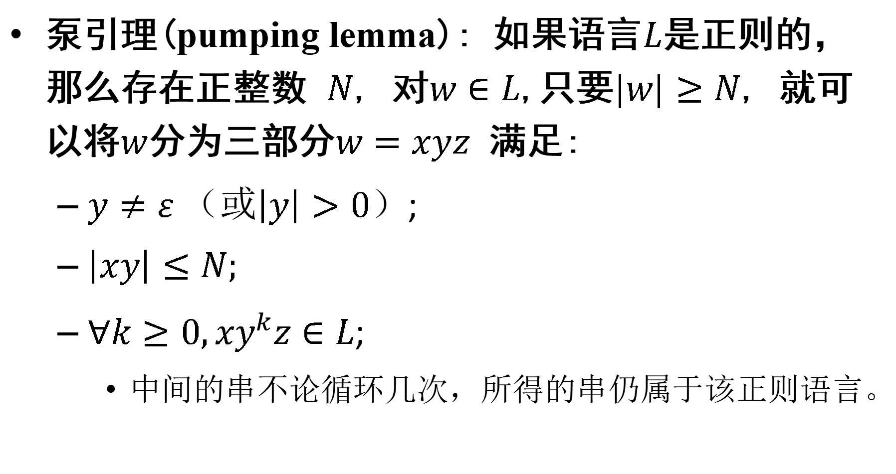
正则语言的泵引理
泵引理(pumping lemma): 如果语言$L$是正则的，那么存在正整数 $N$, 对$w∈L$,只要$|w|≥N$, 就可以将$w$分为三部分$w=xyz$ 满足:
$y≠ε$ （或$\left|y\right|>0$）;
$\left|xy\right|≤N;$
$∀k≥0,xy^{k}z∈L$;
中间的串不论循环几次，所得的串仍属于该正则语言。
Notes:
W可以分为三段
中间的一段的长度小于等于N
最后的条件是，中间的串不论循环几次，所得的串仍属于该正则语言。
正则语言L一旦确定，正整数N就确定。
被重复的这个，一定是个非空的串。
泵引理是必要条件。即只要一个语言是正则的，那么它一定符合泵引理。它的逆否命题也成立，就是如果一个语言不满足泵引理，那么一定不是正则语言。

Slide 5
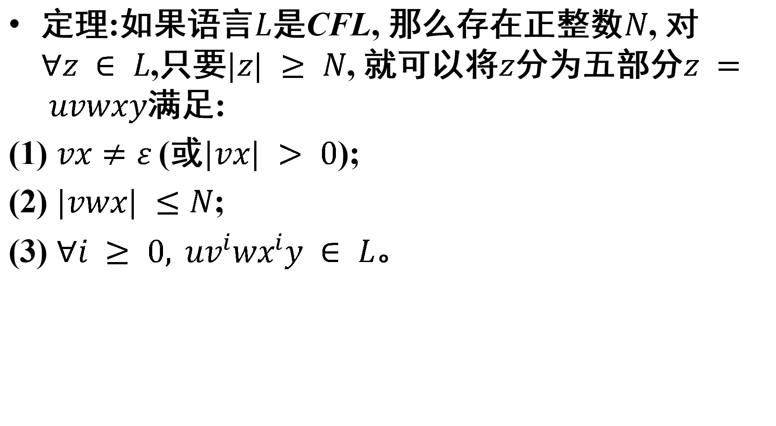
上下文无关语言的泵引理
定理:如果语言$L$是CFL, 那么存在正整数$N$, 对 $∀z ∈ L$,只要$|z| ≥ N$, 就可以将$z$分为五部分$z = uvwxy$满足:
(1) $vx≠ε$(或$|vx| > 0$);
(2) $|vwx| ≤N$;
(3) $∀i ≥ 0, uv^{i}wx^{i}y ∈ L$。
Notes:
和正则语言类似，如果L是CFL，只有z的长度大于等于N，
vx（第二部分和第四部分连接在一起）不为空,这部分是泵引理中用来产生新串的部分，不可能同时为空。
|vwx|用来被泵的这部分，
第三个条件，泵引理产生新的串的部分。也就是用v和x同时去泵，产生的新串，仍然在该语言中。
同样的，上下文无关语言的泵引理也只是必要条件，可以用来证明某些语言不是上下文无关的。

Slide 6
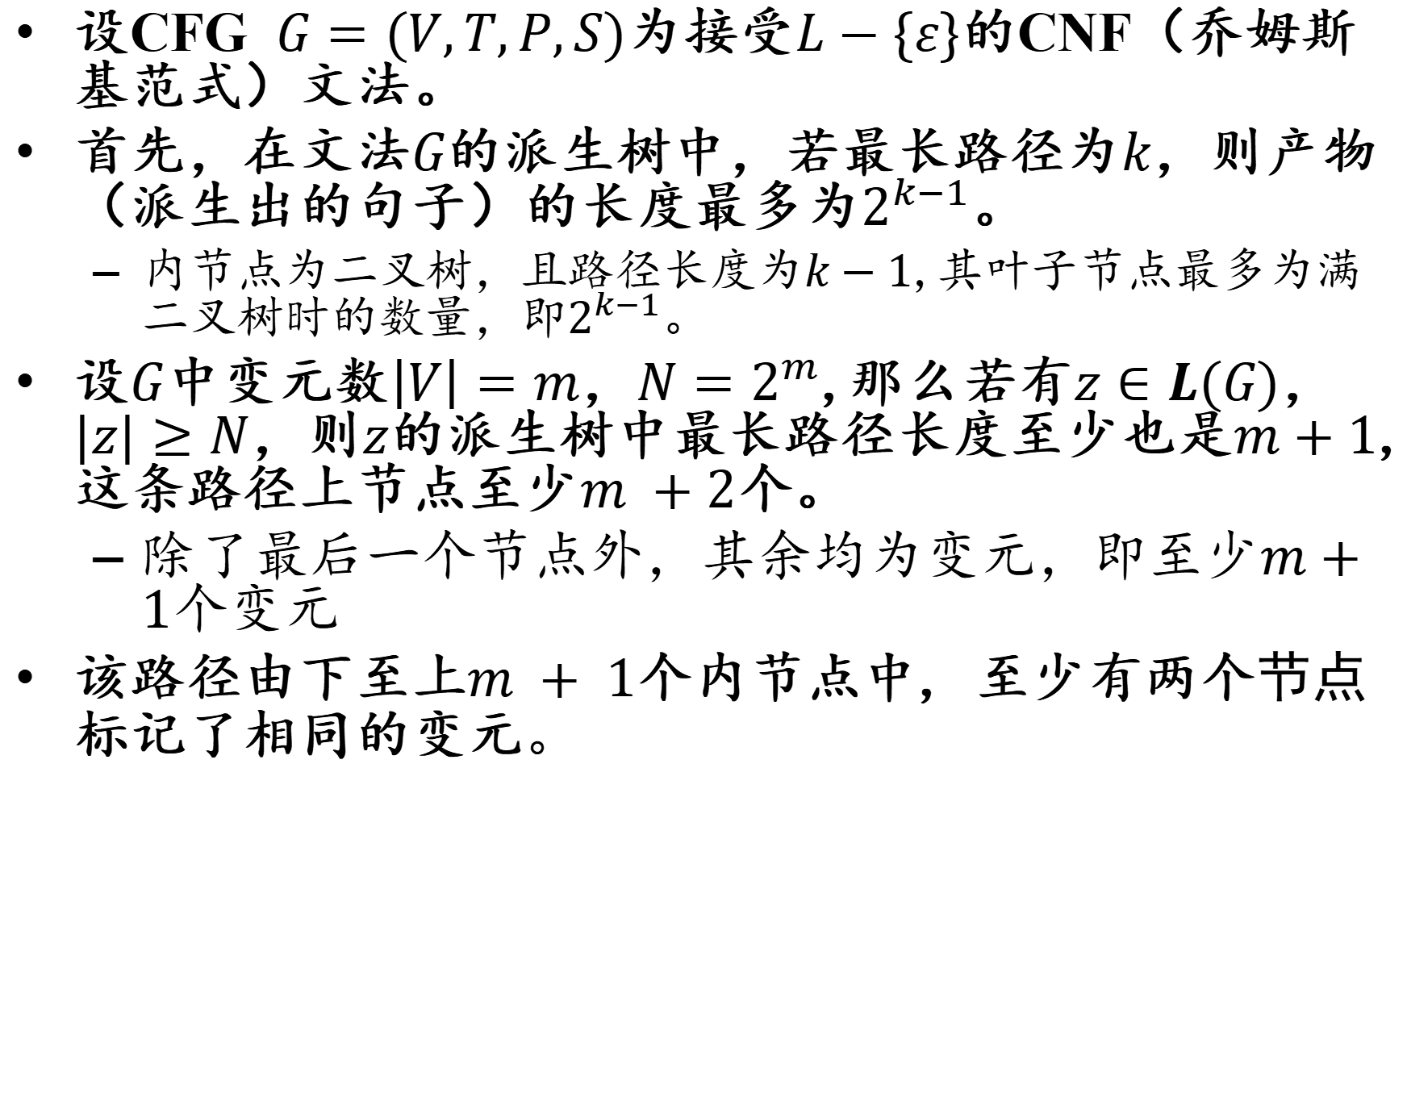
泵引理证明
设CFG $G=(V,T,P,S)$为接受$L−\{ε\}$的CNF（乔姆斯基范式）文法。
首先，在文法$G$的派生树中，若最长路径为$k$，则产物（派生出的句子）的长度最多为$2^{k−1}$。
内节点为二叉树，且路径长度为$k−1$,其叶子节点最多为满二叉树时的数量，即$2^{k−1}$。
设$G$中变元数$\left|V\right|=m$，$N=2^{m}$,那么若有$z∈L(G)$，$|z|≥N$，则$z$的派生树中最长路径长度至少也是$m+1$,这条路径上节点至少$m +2$个。
除了最后一个节点外，其余均为变元，即至少$m+1$个变元
该路径由下至上$m + 1$个内节点中, 至少有两个$节点$标记了相同的变元$。$
Notes:
乔姆斯基范式（CNF）定理：每个不带$ε$的CFL都可以由这样的CFG $G$ 定义, $G$中每个产生式的形式都为
$A → BC$或$A → a$
这里的$A$,$B$和$C$是变元,$a$是终结符。 格雷巴赫范式（GNF）定理：每个不带$ε$的CFL都可以由这样的CFG $G$定义,$G$中每个产生式的形式都为
$$A → aα$$
其中$A$是变元, $a$是终结符, $α$是零或多个变元的串。

Slide 7
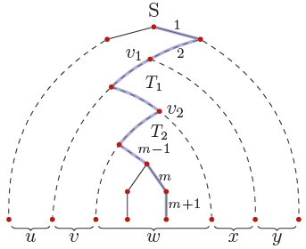

泵引理证明
如果这两个节点分别是$v_{1}$和$v_{2}$，标记均为$A$，设$v_{1}$比$v_{2}$更接近树根。
设以$v_{1}$为根的子树为$T_{1}$，以$v_{2}$为根的子树为$T_{2}$。

Slide 8
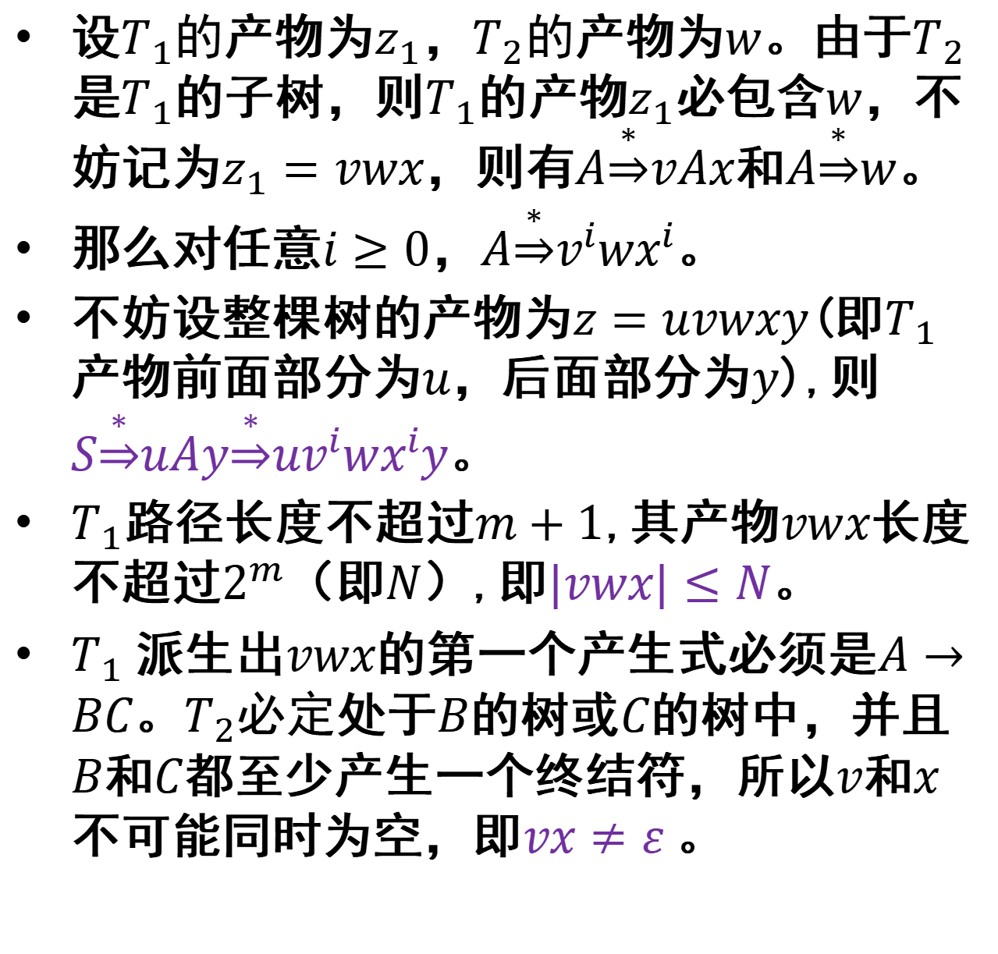
泵引理证明
设$T_{1}的$产物为$z_{1}$，$T_{2}的$产物为$w$。由于$T_{2}$是$T_{1}$的子树，则$T_{1}$的产物$z_{1}$必包含$w$，不妨记为$z_{1}=vwx$，则有$A\underset{⇒}{∗}vAx$和$A\underset{⇒}{∗}w$。
那么对任意$i≥0$，$A\underset{⇒}{∗}v^{i}wx^{i}$。
不妨设整棵树的产物为$z=uvwxy$(即$T_{1}$产物前面部分为$u$，后面部分为$y$),则$S\underset{⇒}{∗}uAy\underset{⇒}{∗}uv^{i}wx^{i}y$。
$T_{1}$路径长度不超过$m+1$,其产物$vwx$长度不超过$2^{m}$（即$N$）,即$|vwx|≤N$。
$T_{1}$派生出$vwx$的第一个产生式必须是$A→BC$。$T_{2}必定$处于$B$的树或$C$的树中，并且$B$和$C$都至少产生一个终结符，所以$v$和$x$不可能同时为空，即$vx≠ε$。
Notes:
那么对任意$i≥0$，$A\underset{⇒}{∗}v^{i}wx^{i}$
这里是通过不断的应用$A\underset{⇒}{∗}vAx$得到。
不妨设整棵树的产物为$z=uvwxy$，即T1产物的前面部分是u，后面部分是y。那么我们有
,则$S\underset{⇒}{∗}uAy\underset{⇒}{∗}uv^{i}wx^{i}y$。（这是因为整棵树的产物为z=uvwxy，而A可以派生出vwx,故有此派生）
为什么由下往上考虑内节点，因为这样才能对子树T1的长度进行限制。
T1

Slide 9
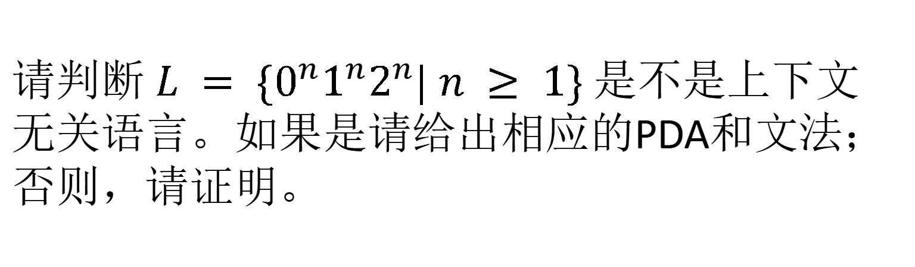
判断题
1分
请判断 $L = \{0^{n}1^{n}2^{n}| n ≥ 1\}$是不是上下文无关语言。如果是请给出相应的PDA和文法；否则，请证明。

Slide 10

单选题
1分
请判断 $L = \{0^{n}1^{n}2^{n}| n ≥ 1\}$是不是上下文无关语言。如果是请给出相应的PDA和文法；否则，请证明。
A
是
B
不是
提交

Slide 11
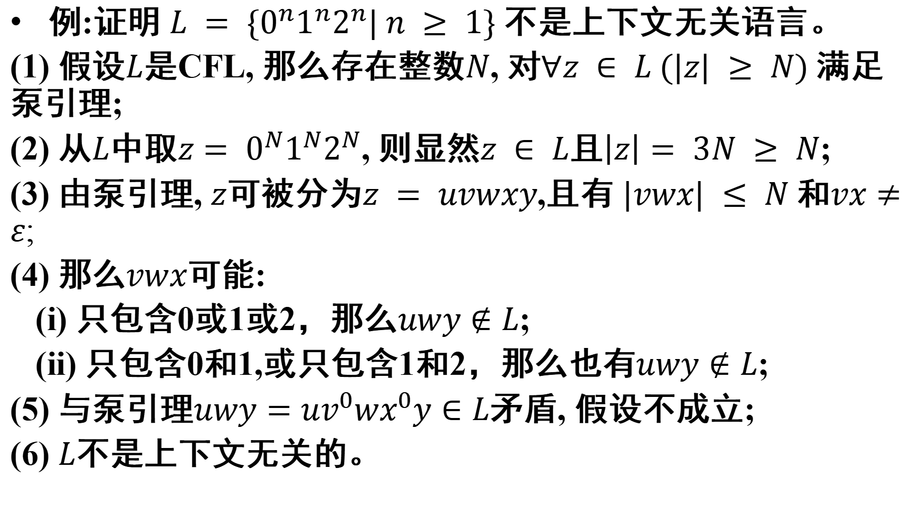
泵引理的应用
例:证明 $L = \{0^{n}1^{n}2^{n}| n ≥ 1\}$不是上下文无关语言。
(1) 假设$L$是CFL, 那么存在整数$N$, 对$∀z ∈ L (|z| ≥ N)$满足泵引理;
(2) 从$L$中取$z= 0^{N}1^{N}2^{N}$, 则显然$z ∈ L$且$\left|z\right|= 3N ≥ N$;
(3) 由泵引理, $z$可被分为$z = uvwxy$,且有 $|vwx| ≤ N$和$vx≠ε$;
(4) 那么$vwx$可能:
(i) 只包含0或1或2，那么$uwy∉L$;
(ii) 只包含0和1,或只包含1和2，那么也有$uwy∉L$;
(5) 与泵引理$uwy=uv^{0}wx^{0}y∈L$矛盾, 假设不成立;
(6) $L$不是上下文无关的。
Notes:
只包含0,1,或2，那么$uwy∉L$; (uwy即删掉部分0，或部分1，或部分2，那么都不会在语言中)

Slide 12
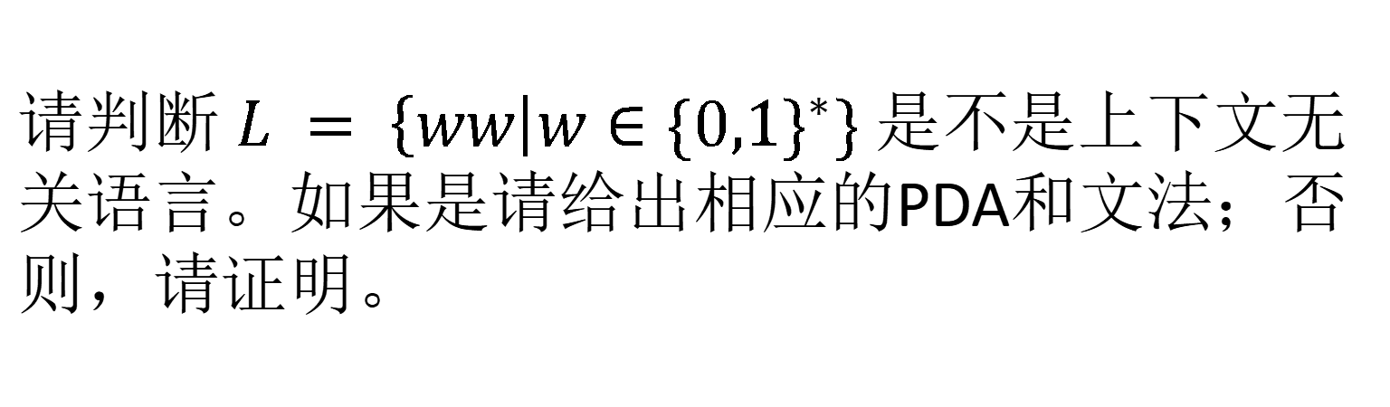
判断题
1分
请判断 $L = \left\{ww\right|w∈{\{0,1\}}^{∗}\}$是不是上下文无关语言。如果是请给出相应的PDA和文法；否则，请证明。

Slide 13
单选题
1分
请判断 $L = \left\{ww\right|w∈{\{0,1\}}^{∗}\}$是不是上下文无关语言。如果是请给出相应的PDA和文法；否则，请证明。
A
是
B
不是
提交

Slide 14
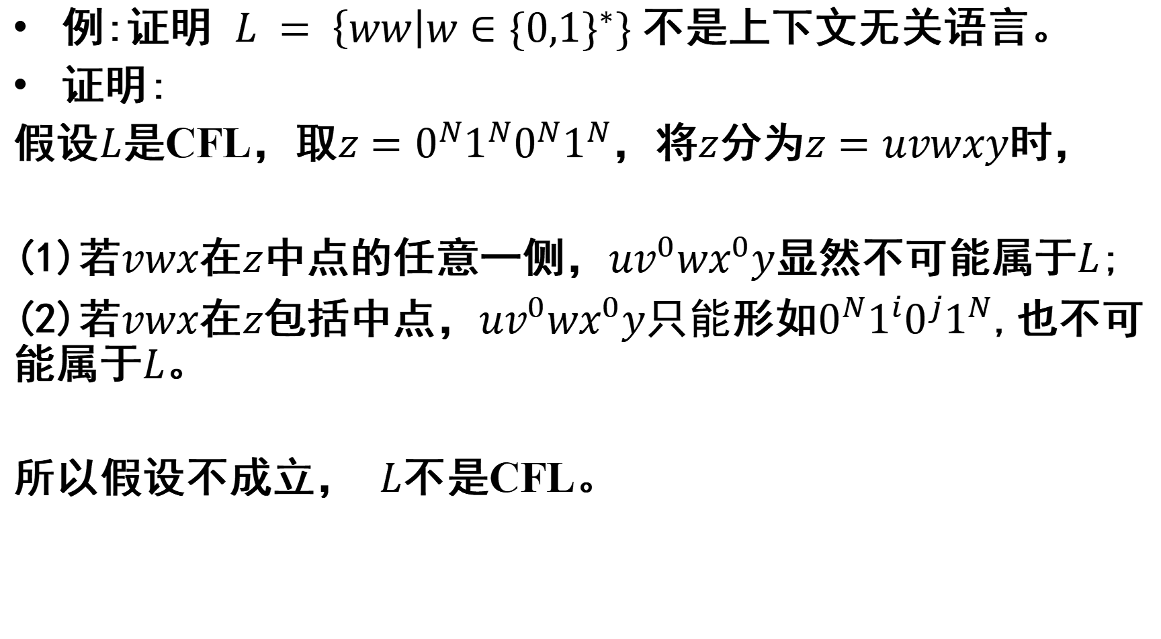
泵引理的应用
例:证明 $L = \left\{ww\right|w∈{\{0,1\}}^{∗}\}$不是上下文无关语言。
证明:
假设$L$是CFL，取$z=0^{N}1^{N}0^{N}1^{N}$，将$z$分为$z=uvwxy$时，
(1)若$vwx$在$z$中点的任意一侧，$uv^{0}wx^{0}y$显然不可能属于$L$;
(2)若$vwx$在$z$包括中点，$uv^{0}wx^{0}y只能$形如$0^{N}1^{i}0^{j}1^{N}$,也不可能属于$L$。
所以假设不成立， $L$不是CFL。

Slide 15
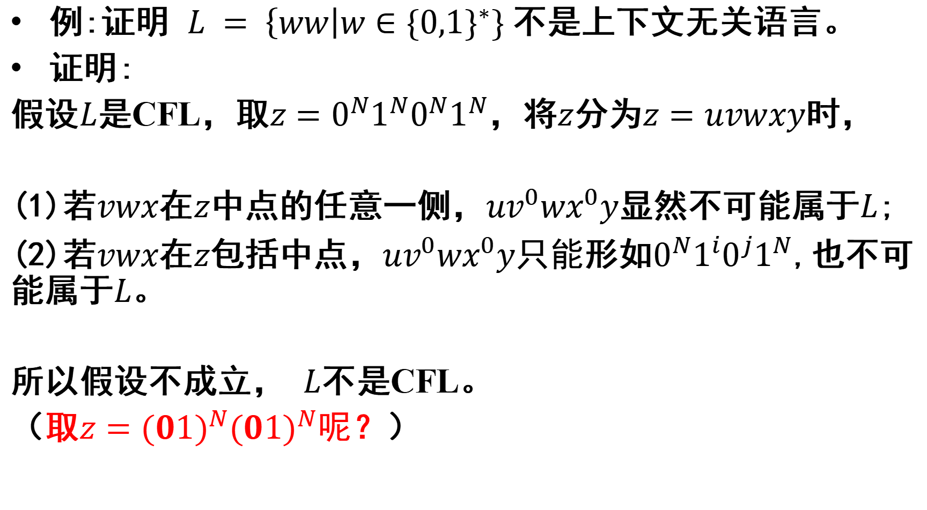
泵引理的应用
例:证明 $L = \left\{ww\right|w∈{\{0,1\}}^{∗}\}$不是上下文无关语言。
证明:
假设$L$是CFL，取$z=0^{N}1^{N}0^{N}1^{N}$，将$z$分为$z=uvwxy$时，
(1)若$vwx$在$z$中点的任意一侧，$uv^{0}wx^{0}y$显然不可能属于$L$;
(2)若$vwx$在$z$包括中点，$uv^{0}wx^{0}y只能$形如$0^{N}1^{i}0^{j}1^{N}$,也不可能属于$L$。
所以假设不成立， $L$不是CFL。
（取$z={(01)}^{N}{(01)}^{N}呢$？）

Slide 16
主要内容
上下文无关语言的泵引理
上下文无关语言的封闭性
代换的封闭性
并/连接/闭包/同态/逆同态/反转的封闭性
交和补运算不封闭
上下文无关语言的判定性质
乔姆斯基文法体系

Slide 17

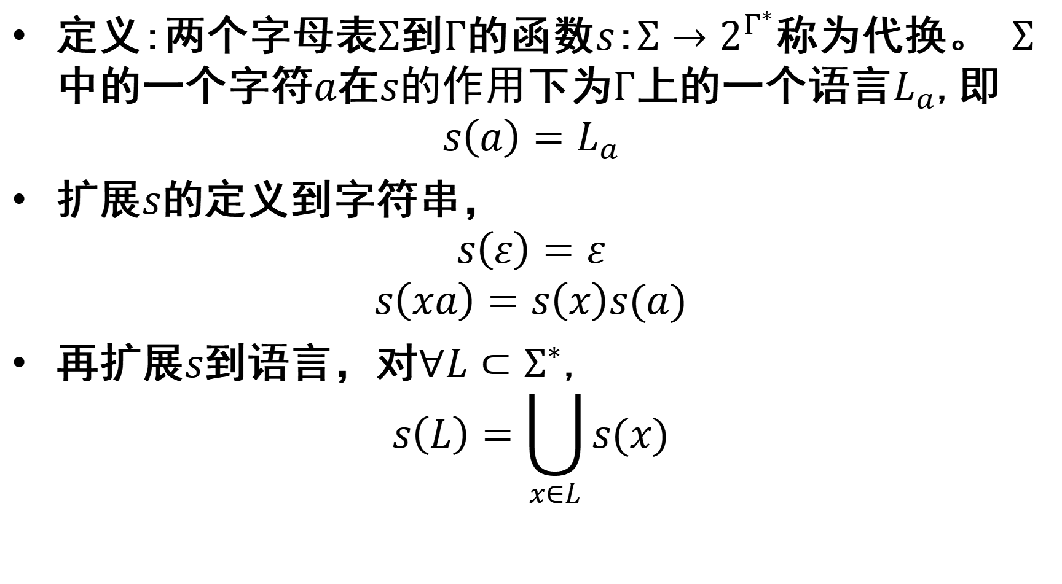
代换的封闭性
定义:两个字母表$Σ$到$Γ$的函数$s$:$Σ→2^{Γ^{∗}}$称为代换。 $Σ$中的一个字符$a$在$s的作用$下为$Γ$上的一个语言$L_{a}$,即
$$s\left(a\right)=L_{a}$$
扩展$s$的定义到字符串，
$$s\left(ε\right)=ε$$
$$s\left(xa\right)=s\left(x\right)s(a)$$
再扩展$s$到语言，对$∀L⊂Σ^{∗}$,
$$s\left(L\right)=\bigcup_{x∈L}{s(x)}$$
两个字母表$Σ$ $Γ$的函数$s$:$Σ→Γ^{∗}$称为同态
Notes:
代换本来是定义在字符上，我们扩展定义到字符串上，也就是通过递归的定义。
S作用到一个字符串上得到的语言，也就是把s作用于每一个字符得到的语言连接起来。
再扩展s到语言，也就是s应用于L中每一个符号串得到的语言的并集。

Slide 18
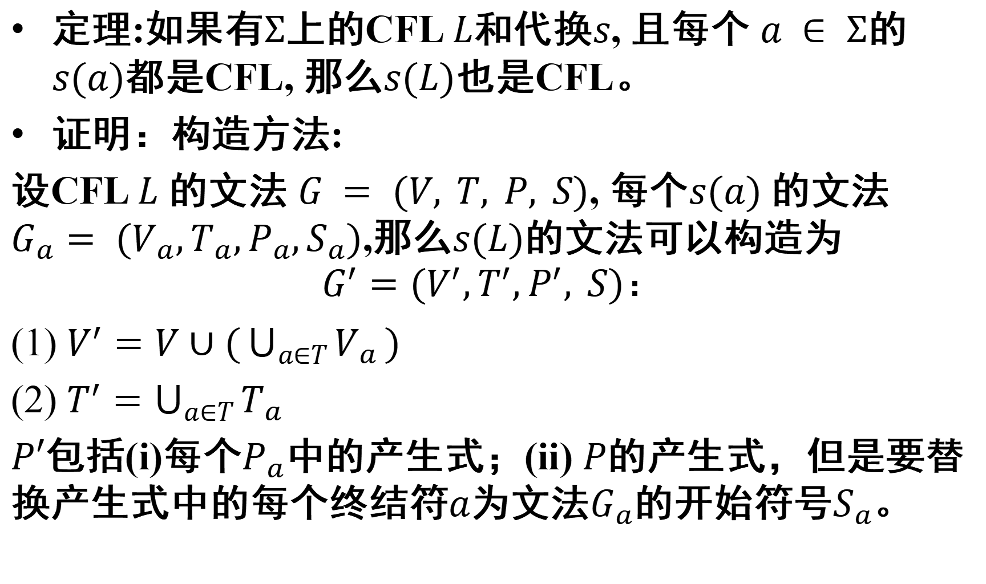
代换的封闭性
定理:如果有$Σ$上的CFL $L$和代换$s$, 且每个 $a ∈ Σ$的$s(a)$都是CFL, 那么$s(L)$也是CFL。
证明：构造方法:
设CFL $L$ 的文法 $G = (V, T, P, S)$, 每个$s(a)$的文法 $G_{a}= (V_{a},T_{a},P_{a},S_{a})$,那么$s(L)$的文法可以构造为
$$G^{′}=(V^{′},T^{′},P^{′}, S)：$$
(1) $V^{′}=V∪(\bigcup_{a∈T}{V_{a}})$
(2) $T^{′}=\bigcup_{a∈T}{T_{a}}$
$P′$包括(i)每个$P_{a}$中的产生式；(ii) $P$的产生式，但是要替换产生式中的每个终结符$a$为文法$G_{a}$的开始符号$S_{a}$。
Notes:
S(L)的开始变元，使用文法G的开始变元。那么它的构造方法为
$$V^{′}=V∪(\bigcup_{a∈T}{V_{a}})$$
每个V_a就是s(a)文法中的变元，就是求它们的并集。
每个T_a就是s(a)文法中的变元
所以V’就是V并上每个s(a)文法中的所有变元， T‘也类似。

Slide 19
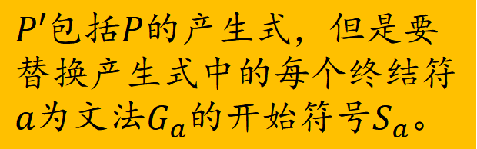

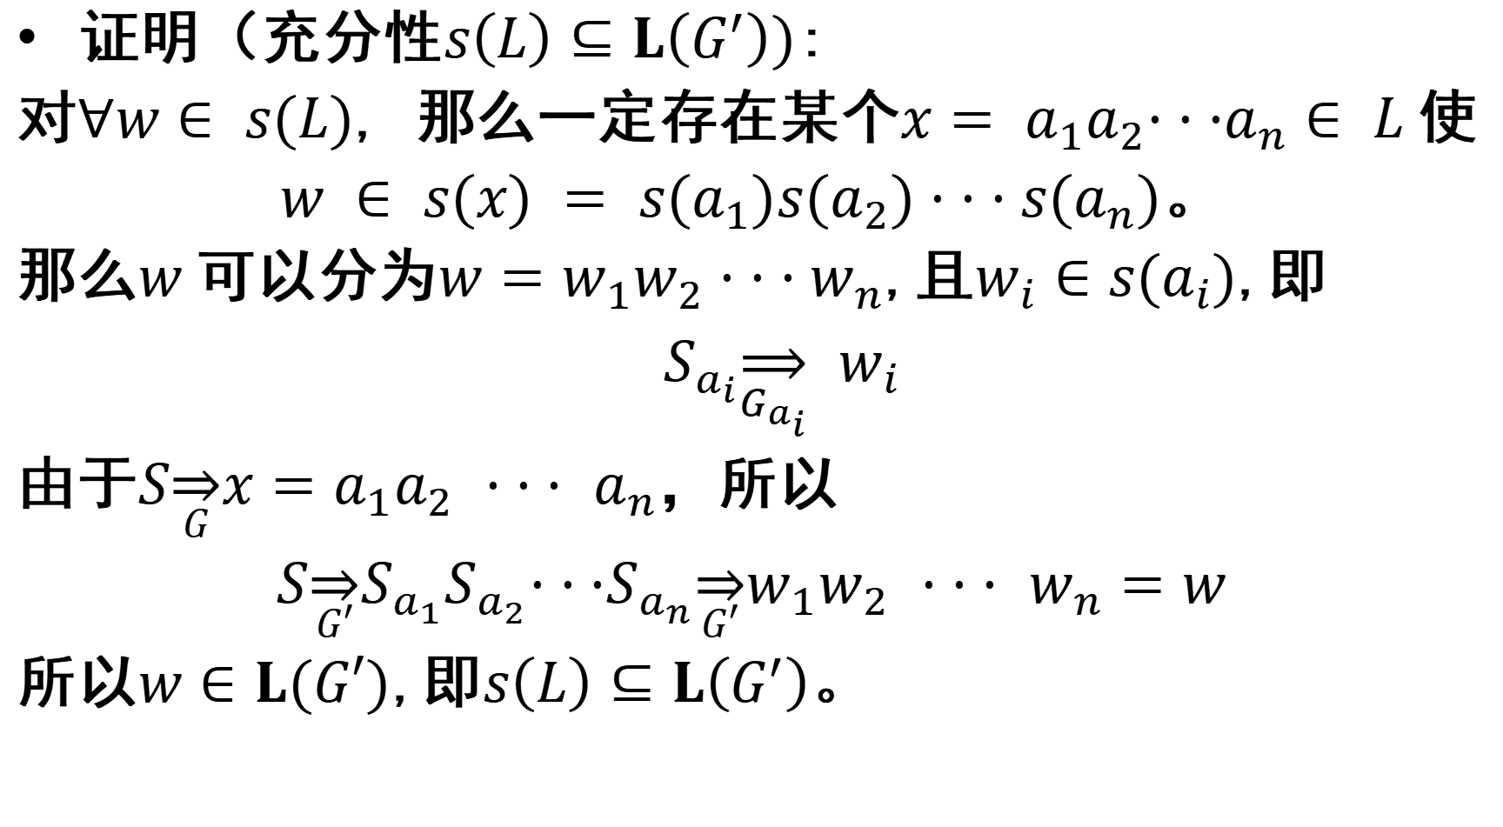
代换的封闭性
证明（充分性$s\left(L\right)⊆L\left(G^{′}\right))$:
对$∀w∈ s(L)$, 那么一定存在某个$x= a_{1}a_{2}· · ·a_{n}∈ L$使
$w ∈ s(x) = s(a_{1})s(a_{2}) · · · s(a_{n})$。
那么$w$可以分为$w=w_{1}w_{2} · · · w_{n}$,且$w_{i}∈s(a_{i})$,即
$S_{a_{i}}\overset{⇒}{G_{a_{i}}}$ $w_{i}$
由于$S\overset{⇒}{G}{x=a}_{1}a_{2}$ $· · ·$ $a_{n}$，所以
$S\overset{⇒}{G′}{S_{a_{1}}S_{a_{2}}· · ·S_{a_{n}}\overset{⇒}{G′}w}_{1}w_{2}$ $· · ·$ $w_{n}=w$
所以$w∈L(G′)$,即$s\left(L\right)⊆L\left(G^{′}\right)$。
$$∗$$
$$∗$$
$P′$包括$P$的产生式，但是要替换产生式中的每个终结符$a$为文法$G_{a}$的开始符号$S_{a}$。
$$∗$$
$$∗$$
Notes:
我们要证明语言L在代换下得到的语言s(L)与我们构造的文法所定义的语言是相等的。对于任意一个在代换的作用下得到语言中的一个串w。显然，它是L中的某一个串在s的作用下得到的语言中来的。
因为s(L)的L中每一个符号串在s作用下得到的语言的并集，因此w属于其中的某一个语言，也就是w是L中的某一个串在s的作用下得到的语言中来的。
$w ∈ s(x) = s(a_{1})s(a_{2}) · · · s(a_{n})$。(而s(x)是对x的每一个符号应用代换s得到的语言的连接)
那么w可以分为n段，
我们所构造的文法，在G’中，会将G中的产生式$P$中的每个终结符$a$均替换为文法$G_{a}$的开始符号$S_{a}$。因此在文法G’中，我们有S可以派生出Sa1,Sa2,…., San, 也就是S可以派生出w。因此s(L)是L(G’)的子集。

Slide 20

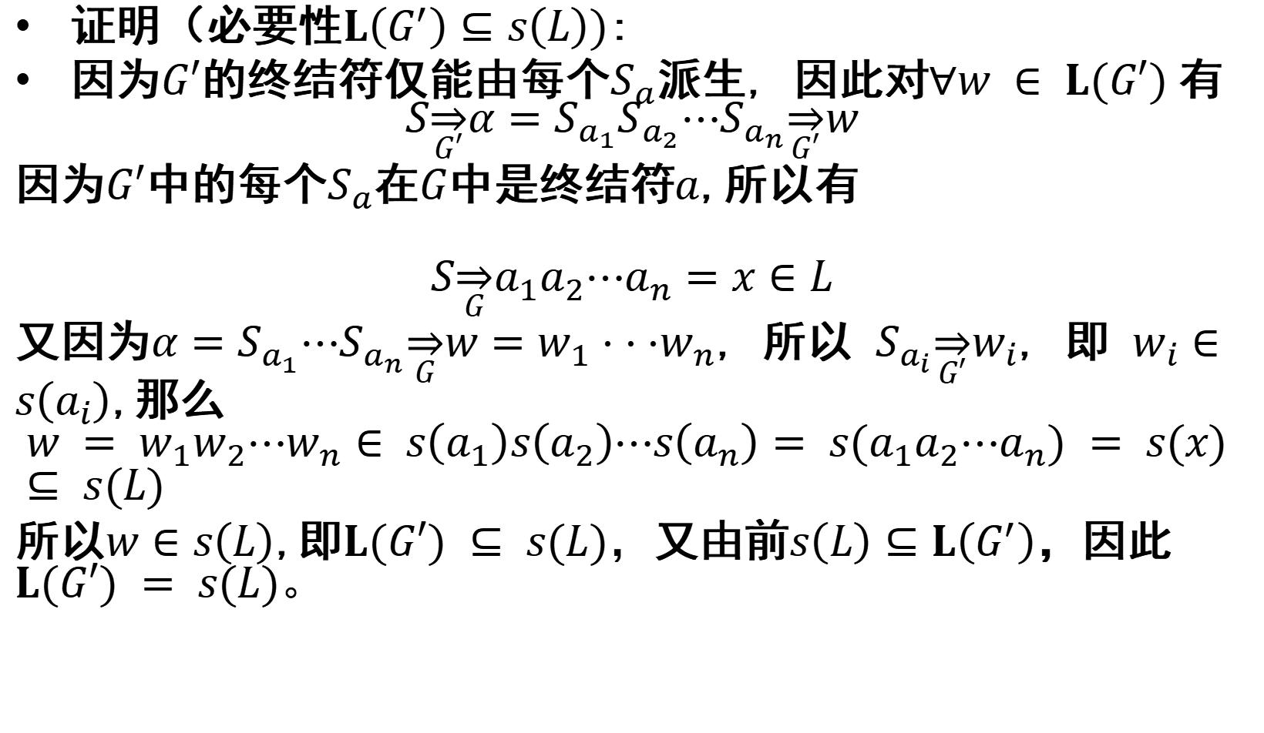
代换的封闭性
证明（必要性$L\left(G^{′}\right)⊆s\left(L\right))$:
因为$G′$的终结符仅能由每个$S_{a}$派生, 因此对$∀w ∈ L(G′)$有
$$S\overset{⇒}{G′}α=S_{a_{1}}S_{a_{2}}⋯S_{a_{n}}\overset{⇒}{G′}w$$
因为$G′$中的每个$S_{a}$在$G$中是终结符$a$,所以有
$$S\overset{⇒}{G}a_{1}a_{2}⋯a_{n}=x∈L$$
又因为$α=S_{a_{1}}⋯S_{a_{n}}\overset{⇒}{G}w=w_{1} · · ·w_{n}$, 所以 $S_{a_{i}}\overset{⇒}{G′}w_{i}$, 即 $w_{i}∈s\left(a_{i}\right)$,那么
$$w = w_{1}w_{2}⋯w_{n}∈ s\left(a_{1}\right)s\left(a_{2}\right)⋯s\left(a_{n}\right)= s(a_{1}a_{2}⋯a_{n}) = s(x) ⊆ s(L)$$
所以$w∈s\left(L\right)$,即$L(G′) ⊆ s(L)，$又由前$s\left(L\right)⊆L\left(G^{′}\right)$，因此$L(G′) = s(L)。$
$$∗$$
$$∗$$
$$∗$$
$$∗$$
$$∗$$
Notes:
如果一个字符串能够被我们所构造的文法所定义，因为我们都构造的文法的每一个终结符，都是由某个Sa派生出来。所以如果一个串属于文法所定义的语言的话，那么它一定在文法的开始符号，可以派生出来一个全是Sa的一个句型，这样的一个句型最终能够派生出w。
因为$G′$中的每个$S_{a}$在$G$中是终结符$a$,所以有在G中，S可以派生出a_1, ..a_n,如果a1a2…an=x的话，那么显然它是在L中。
因为互为子集，所以相等。
因为$α=S_{a_{1}}⋯S_{a_{n}}\overset{⇒}{G}w=w_{1} · · ·w_{n}$，所以每个Sai一定派生出w中的某一部分，我们不妨设Sai派生出wi
注意x属于L, s(L)是L中每个符号串应用代换得到的语言的并集。
因为s(x)包含于s(L)，因此w属于s(L)。

Slide 21
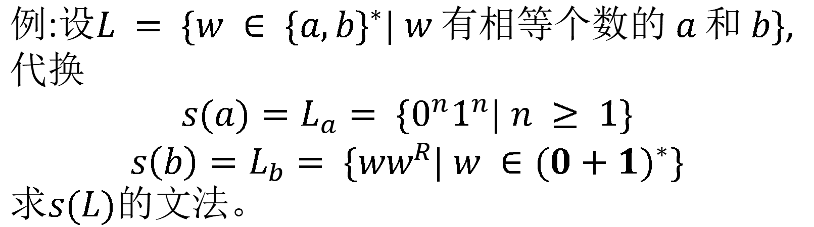
主观题
10分
例:设$L = \{w ∈ {\{a,b\}}^{∗}| w 有相等个数的 a 和 b\}$, 代换
$$s(a)=L_{a}= \{0^{n}1^{n}| n ≥ 1\}$$
$$s\left(b\right)=L_{b}= \{ww^{R}| w ∈{(0+1)}^{∗}\}$$
求$s(L)$的文法。
正常使用主观题需2.0以上版本雨课堂
作答

Slide 22

代换的封闭性
例:设$L = \{w ∈ {\{a,b\}}^{∗}| w 有相等个数的 a 和 b\}$, 代换
$$s(a)=L_{a}= \{0^{n}1^{n}| n ≥ 1\}$$
$$s\left(b\right)=L_{b}= \{ww^{R}| w ∈{(0+1)}^{∗}\}$$
求$s(L)$的文法。
Notes:
首先，我们设计L的文法，然后设计La和Lb的文法，利用前面的构造合在一起。
对于L的文法，可以设计为：
对于La的文法，可以设计为:

Slide 23

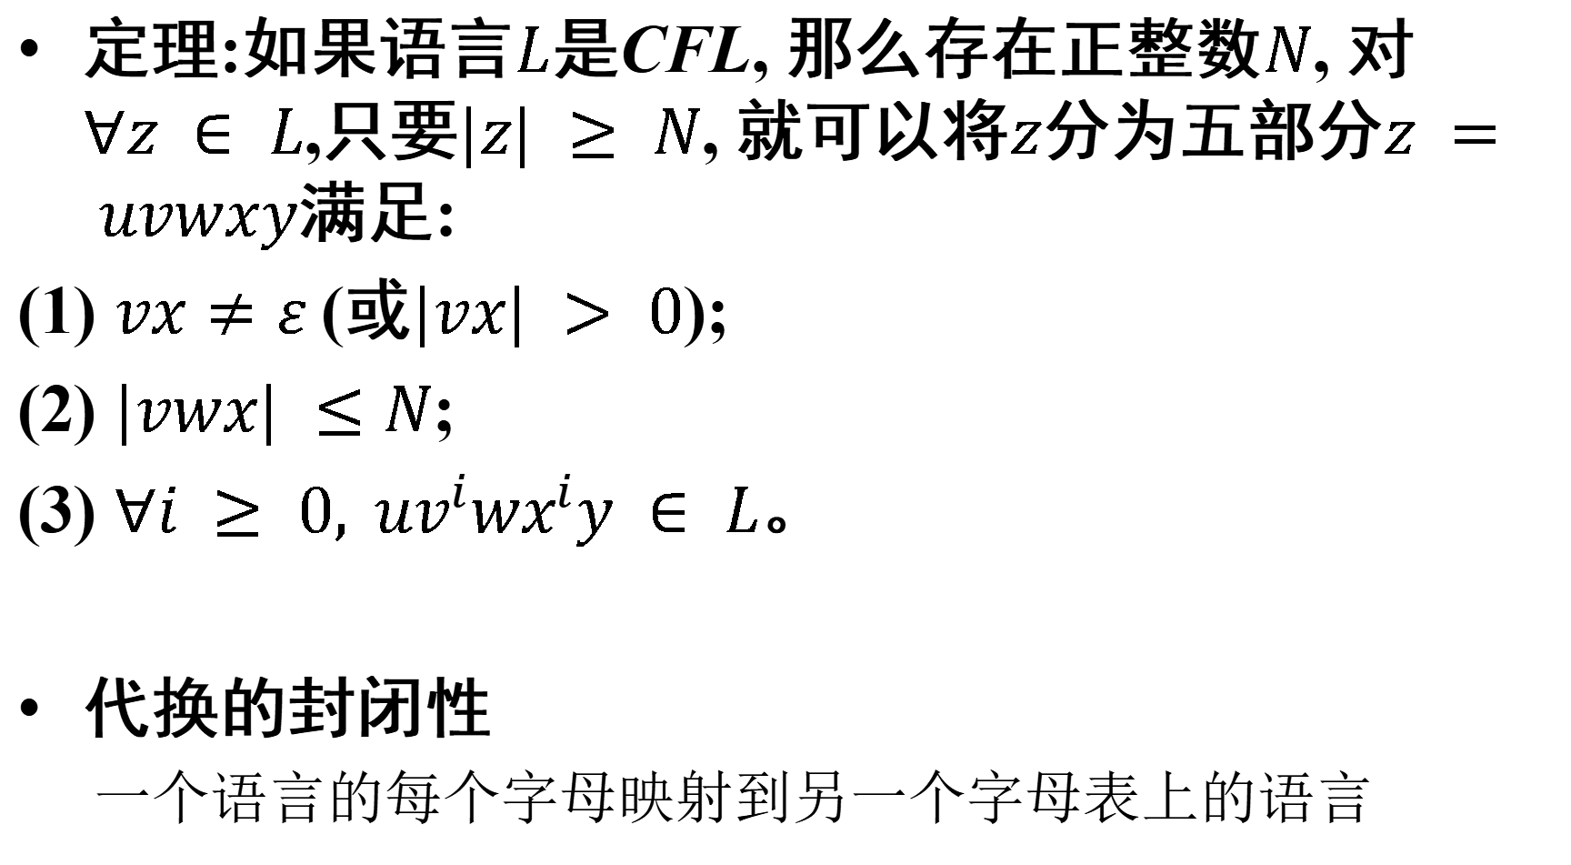
上下文无关文法（课程回顾）
定理:如果语言$L$是CFL, 那么存在正整数$N$, 对 $∀z ∈ L$,只要$|z| ≥ N$, 就可以将$z$分为五部分$z = uvwxy$满足:
(1) $vx≠ε$(或$|vx| > 0$);
(2) $|vwx| ≤N$;
(3) $∀i ≥ 0, uv^{i}wx^{i}y ∈ L$。
代换的封闭性
一个语言的每个字母映射到另一个字母表上的语言
设$G$中变元数$\left|V\right|=m$，$N=2^{m}$

Slide 24
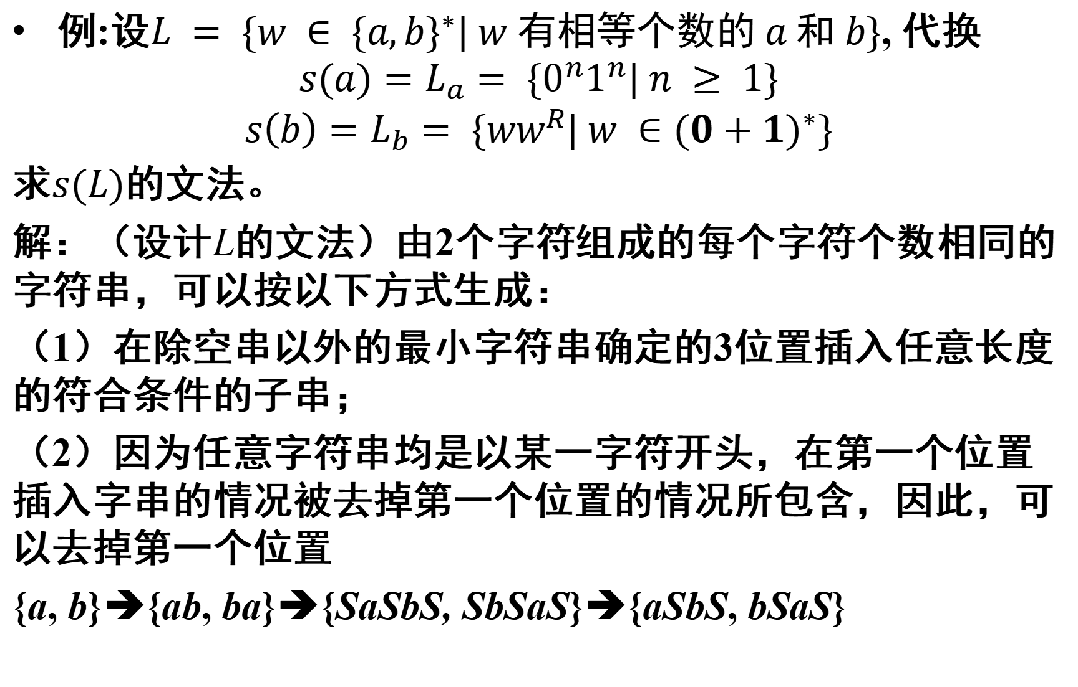
代换的封闭性
例:设$L = \{w ∈ {\{a,b\}}^{∗}| w 有相等个数的 a 和 b\}$, 代换
$$s(a)=L_{a}= \{0^{n}1^{n}| n ≥ 1\}$$
$$s\left(b\right)=L_{b}= \{ww^{R}| w ∈{(0+1)}^{∗}\}$$
求$s(L)$的文法。
解：（设计L的文法）由2个字符组成的每个字符个数相同的字符串，可以按以下方式生成：
（1）在除空串以外的最小字符串确定的3位置插入任意长度的符合条件的子串；
（2）因为任意字符串均是以某一字符开头，在第一个位置插入字串的情况被去掉第一个位置的情况所包含，因此，可以去掉第一个位置
{a, b}➔{ab, ba}➔{SaSbS, SbSaS}➔{aSbS, bSaS}
Notes:
三个的不对（强制要求匹配不能完全交差，如aabbcc），{a, b, c}➔{abc, acb, bac, bca, cab, cba}➔{aSbScS, aScSbS, bSaScS, bScSaS, cSaSbS, cSbSaS}??

Slide 25
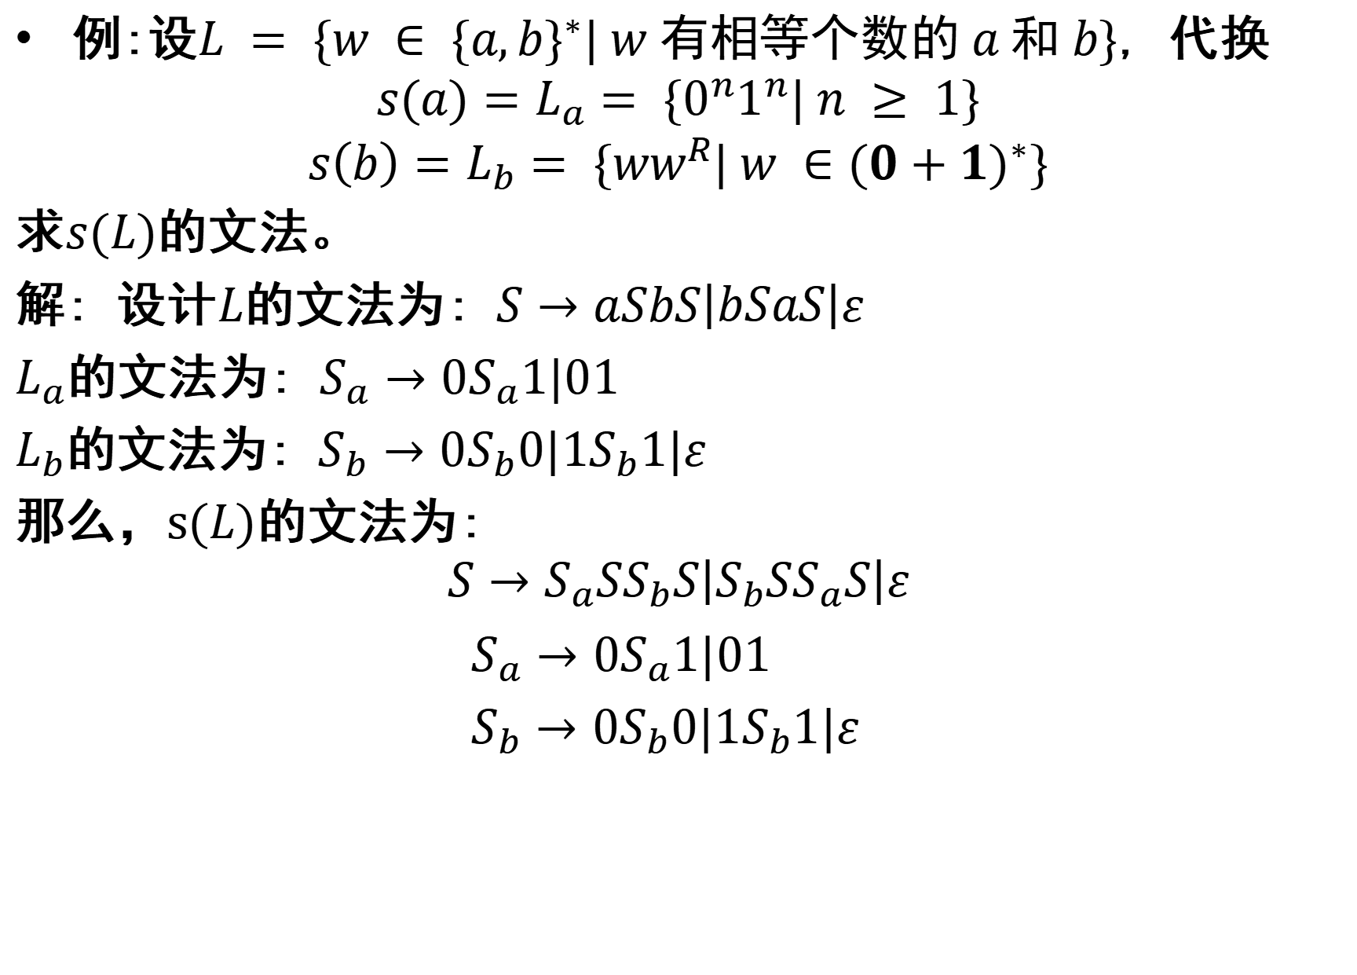
代换的封闭性
例:设$L = \{w ∈ {\{a,b\}}^{∗}| w 有相等个数的 a 和 b\}$, 代换
$$s(a)=L_{a}= \{0^{n}1^{n}| n ≥ 1\}$$
$$s\left(b\right)=L_{b}= \{ww^{R}| w ∈{(0+1)}^{∗}\}$$
求$s(L)$的文法。
解: 设计$L$的文法为: $S→aSbS\left|bSaS\right|ε$
$L_{a}$的文法为: $S_{a}→0S_{a}1|01$
$L_{b}$的文法为: $S_{b}→0S_{b}0|1S_{b}1|ε$
那么，$s(L)$的文法为:
$$S→S_{a}SS_{b}S\left|S_{b}SS_{a}S\right|ε$$
$S_{a}→0S_{a}1|01$
$S_{b}→0S_{b}0|1S_{b}1|ε$
Notes:
首先，我们设计L的文法，然后设计La和Lb的文法，利用前面的构造合在一起。
对于L的文法，可以设计为：
对于La的文法，可以设计为:

Slide 26
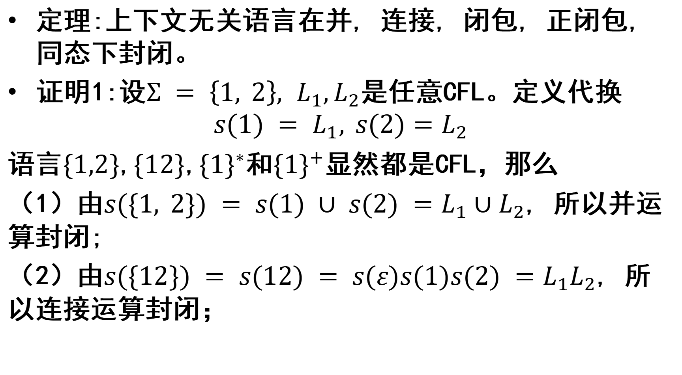
CFL对并/连接/闭包/同态封闭
定理:上下文无关语言在并, 连接, 闭包, 正闭包, 同态下封闭。
证明1:设$Σ = \left\{1, 2\right\},$ $L_{1},L_{2}$是任意CFL。定义代换
$$s(1) = L_{1}, s(2)=L_{2}$$
语言$\{1,2\}$,$\{12\}$,${\{1\}}^{∗}$和${\{1\}}^{+}$显然都是CFL，那么
（1）由$s(\{1, 2\}) = s(1) ∪ s(2) =L_{1}∪L_{2}$, 所以并运算封闭;
（2）由$s(\{12\}) = s(12) = s(ε)s(1)s(2) =L_{1}L_{2}$, 所以连接运算封闭；
Notes:
这个定理的证明使用到了前面的代换运算。因为上下文无关语言在代换运算下封闭，
我们可以直接去用代换运算构造出来上下文无关语言在并, 连接, 闭包, 正闭包, 同态下的封闭性。
那么我们来看下这个定理的证明。设一个字母表sigma，它包含1，2，而L1, L2是任意的CFL。

Slide 27
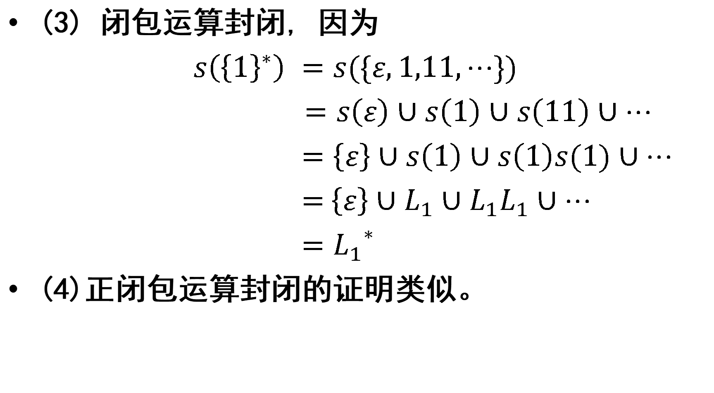
CFL对并/连接/闭包/同态封闭
(3) 闭包运算封闭, 因为
$s\left({\left\{1\right\}}^{∗}\right) =s(\{ε,1,11,⋯\})$
$=s\left(ε\right)∪s\left(1\right)∪s\left(11\right)∪⋯$
$=\left\{ε\right\}∪s\left(1\right)∪s\left(1\right)s(1)∪⋯$
$=$ $\left\{ε\right\}∪L_{1}∪L_{1}L_{1}∪⋯$
$={L_{1}}^{∗}$
(4)正闭包运算封闭的证明类似。

Slide 28

CFL对并/连接/闭包/同态封闭
(5)若$h$是$Σ$上的同态, $L$是$Σ$上的CFL, 对$∀a ∈ Σ$令代换$s′(a) = \{h(a)\},$则
$$h\left(L\right)=\left\{h\left(w\right) | w∈L\right\}=\bigcup_{w∈L}{\left\{h\left(w\right)\right\}=}\bigcup_{w∈L}{s′(w)=s′(L)}$$
所以同态运算封闭。
Notes:
Sigma上的每一个字符在同态的作用下是一个字符串。那么我们可以将代换定义为这个字符串所构成的语言。
$\bigcup_{w∈L}{\left\{h\left(w\right)\right\}=}\bigcup_{w∈L}{s′(w)=s′(L)}$，在这一步的构造中，利用了$s′(a) = \{h(a)\},$
同态是将一个字符映射为一个字符串。
那么h(L)就可以转化为s’(L)。
因为s’(L)是上下文无关的，所以h(L)也是上下文无关的。

Slide 29
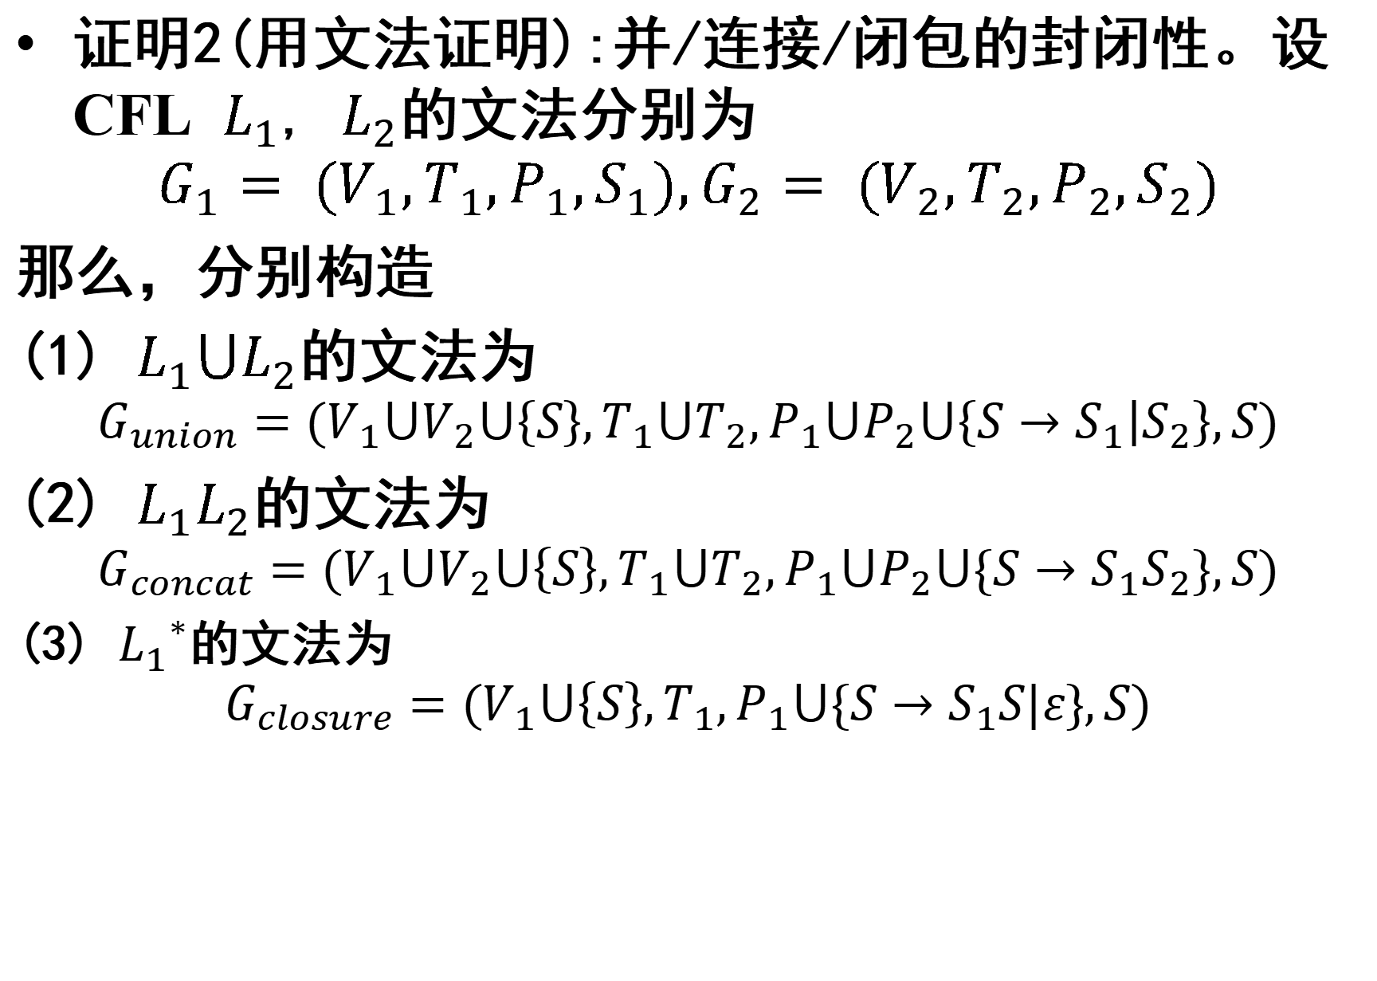
CFL对并/连接/闭包/同态封闭
证明2(用文法证明):并/连接/闭包的封闭性。设CFL $L_{1}$, $L_{2}$的文法分别为
$$G_{1}= (V_{1},T_{1},P_{1},S_{1}),G_{2}= (V_{2},T_{2},P_{2},S_{2})$$
那么，分别构造
(1) $L_{1}⋃L_{2}$的文法为
$$G_{union}=(V_{1}⋃V_{2}⋃\left\{S\right\},T_{1}⋃T_{2},P_{1}⋃P_{2}⋃\left\{S→S_{1} | S_{2}\right\},S)$$
(2) $L_{1}L_{2}$的文法为
$$G_{concat}=(V_{1}⋃V_{2}⋃\left\{S\right\},T_{1}⋃T_{2},P_{1}⋃P_{2}⋃\{S→S_{1}S_{2}\},S)$$
(3) ${L_{1}}^{∗}$的文法为
$$G_{closure}=(V_{1}⋃\left\{S\right\},T_{1},P_{1}⋃\{S→S_{1}S|ε\},S)$$

Slide 30

CFL对反转封闭
定理:如果$L$是CFL, 那么$L^{R}$也是CFL。
证明:设$L$的文法$G=(V,T,P,S)$,构造文法
$$G′ = (V, T, \{A→α^{R}| A→α ∈ P \}, S)$$
则$L\left(G^{′}\right)=L^{R}$。
Notes:
只要把L的文法中每一条产生式的右部进行反转即可。

Slide 31




CFL对逆同态封闭
定理:如果$L$是字母表$∆$上的CFL, $h$是字母表$Σ$到 $Δ^{∗}$的同态, 那么$h^{−1}(L)$也是CFL。
证明: 基本思路：设PDA $P = (Q, ∆, Γ, δ, q_{0},Z_{0}, F )$, $L(P )=L$。构造$L(P′)=h^{−1}(L)$的PDA。在$P′$的状态中, 使用缓冲(Buffer), 暂存字符$a ∈ Σ$的同态串$h(a)$。
$$a$$
$$h(a)$$
Buffer
输入串
$$h$$
State of P
栈
Notes:
h^(-1) (L)读作h逆L。我们通过构造识别h^(-1) 的下推自动机来证明这个定理。
我们设一个以终态方式识别的PDA P
对于每个输入符号a，先通过同态函数变为符号串h(a)，存在一个buffer中（这个buffer是P’的输入带），buffer中的符号串成为PDA的输入串。然后P’去扫描这个h(a), 进行状态转移。
当扫描完输入带上的符号串w的时候，P’所扫描的刚好就是h(w)，如果h(w)被接受的话,w也就被接受。我们通过这样的方式去构造识别L的H逆的语言。
这里值得注意的是，P’的有穷控制器不能存储任意的信息，只能存储有限个。那么把缓冲作为输入带，会不会导致P’需要存储任意多的信息？我们说不会。我们每次读入一个字符a的时候，我们装载的仅仅是这个h(a)的符号串。而sigma上的字符是有限个，而对每个字符在h的作用下得到的h(a)也是有限长的。我们装载h(a)的时候，从左到右装载。装载完h(a)的时候，重新回到第一个单元格，装载下一个字符的h函数的输出。因此，只要buffer足够大，能装载最长的h(a)即可。
P’的每个状态由两部分组成，一个是正常的状态，一个是缓冲区的符号串。

Slide 32
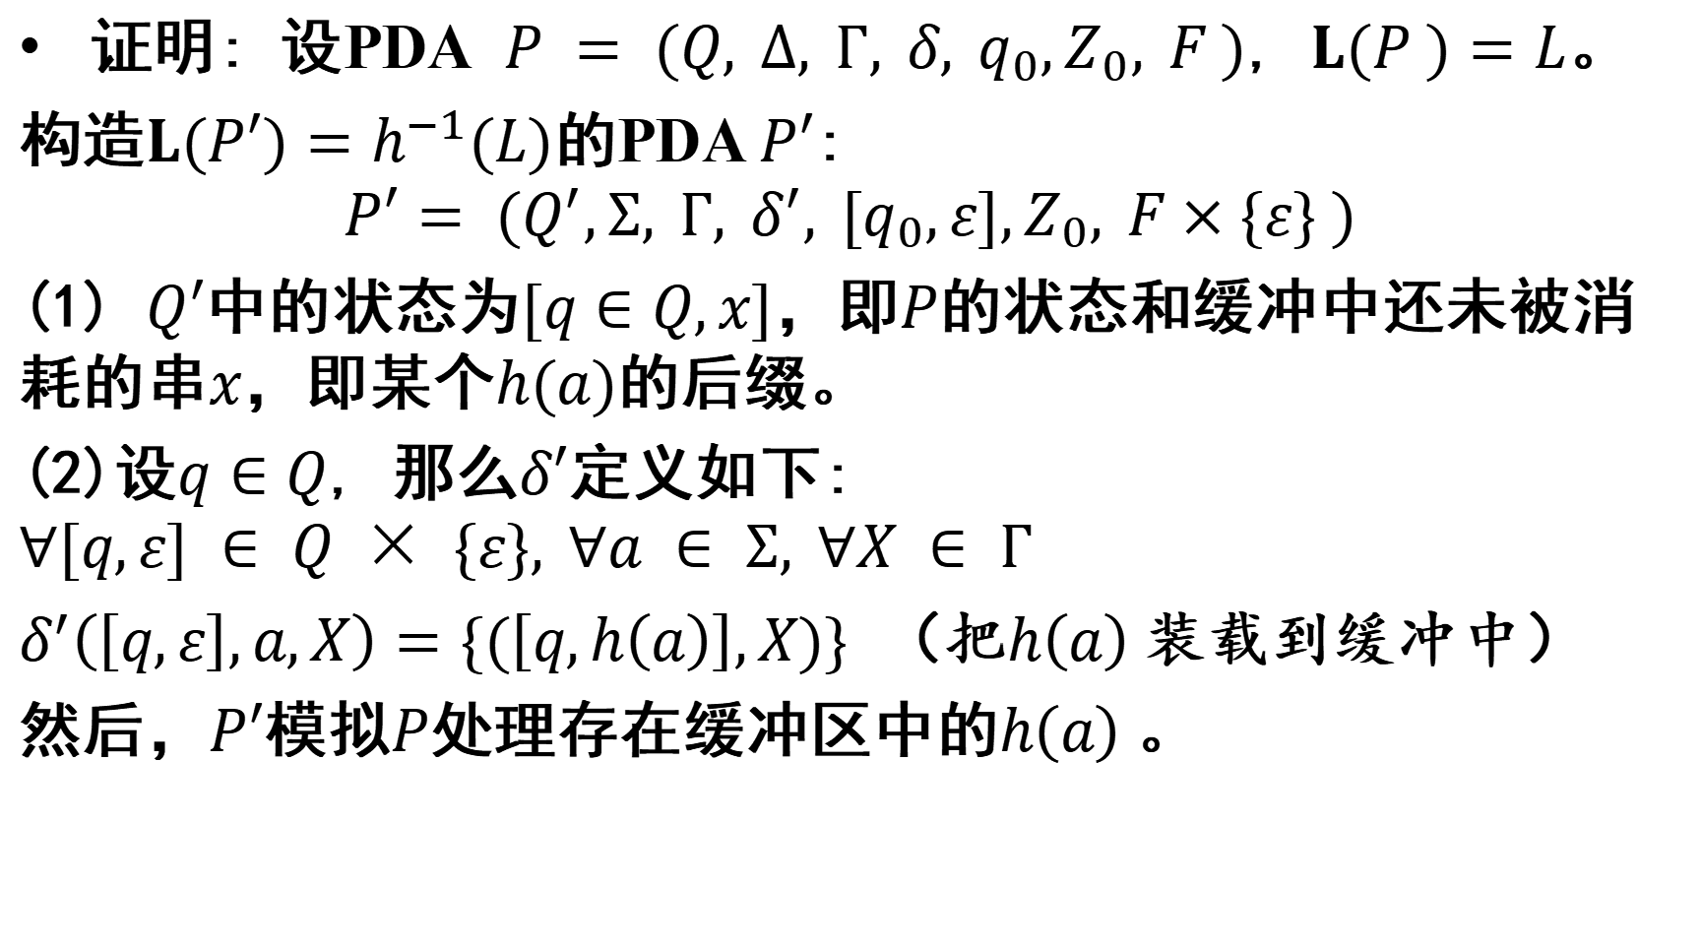
CFL对逆同态封闭
证明: 设PDA $P = (Q, ∆, Γ, δ, q_{0},Z_{0}, F )$, $L(P )=L$。
构造$L(P′)=h^{−1}(L)$的PDA $P′$:
$$P′= (Q^{′},Σ, Γ, δ^{′}, [q_{0},ε],Z_{0}, F×\{ε\} )$$
(1) $Q′$中的状态为$[q∈Q,x]$，即$P$的状态和缓冲中还未被消耗的串$x$，即某个$h(a)$的后缀。
(2)设$q∈Q$, 那么$δ′$定义如下:
$$∀[q,ε] ∈ Q × \{ε\}, ∀a ∈ Σ, ∀X ∈ Γ$$
$δ^{′}\left(\left[q,ε\right],a,X\right)=\{(\left[q,h\left(a\right)\right],X)\}$ （把$h\left(a\right)$装载到缓冲中）
然后，$P′$模拟$P$处理存在缓冲区中的$h\left(a\right)$。
Notes:
那么构造方法是这样的。
$Q′$: 状态$[q∈Q,x]$中的$x$为缓冲中还未被消耗的串，即某个$h(a)$的后缀。
其实后缀这个说法是针对后续的每一步而言的，在一开始的时候，其实就是buffer里面的符号串。
首先设识别L的PDA是
P‘的状态由两部分组成，除了含P的状态，还要使用到P的输入的一个缓冲。我们使用一个二元组定义状态。
Start state: the start state of P’ is (q0,epsilon), i.e., P starts in the start state of P with an empty buffer.
其中开始状态，就是P的q0和空串这样的一个缓冲。
而接受状态，就是所有P的接受状态F，但是呢，已经读完缓冲的二元组。
那么栈呢，和P是一样的，使用同一个栈，动作也和P一样。
P’模拟P的动作。Delta’去模拟delta的动作。
那么我们来看下Q’和delta’的构造。
$δ^{′}\left(\left[q,ε\right],a,X\right)$读入一个字符a,就是把h(a)装载到缓冲里面$\left[q,ε\right]$。
然后剩余的就模拟P的动作就可以了。
X是栈符号

Slide 33

CFL对逆同态封闭
如果$δ(q, a, X) = \{(p_{1}, β_{1}), · · · , (p_{k}, β_{k})\}$, 则
$$δ^{′}\left(\left[q,bx \right],ε,X\right)=\{\left(\left[p_{1},x \right], β_{1}\right),⋯\left(\left[p_{k},x \right], β_{k}\right)\}$$
这里$b∈∆ ∪ \{ε\}$(表示缓冲中的首个符号), $x$是某个$h(a)$的后缀。
Notes:
P’的内部是模拟P的动作的，即将Buffer里的符号串输入到P的状态转移函数中。
如果在P中，有$δ(q, b X) = \{(p_{1}, β_{1}), (p_{2}, β_{2}), · · · , (p_{k}, β_{k})\}$, 就是消耗一个在P的字母表delta中的字符b时，跳转到状态p1。
那么相应的，在P‘中，b对应于buffer上的一个字符，假设这个时候buffer上的符号串的后缀为x,因此buffer上的符号串为bx。
这个时候，有P中的状态转移函数，我们就有$δ^{′}\left(\left[q,bx \right],ε,X\right)=\{\left(\left[p_{1},x \right], β_{1}\right),\left(\left[p_{2},x \right], β_{2}\right),⋯\left(\left[p_{k},x \right], β_{k}\right)\}$
即buffer上为bx, 状态为q，然后由P中的状态转移函数，b能被消耗掉，buffer上剩下x。注意到这里的输入符号（最源头）是空串，即不消耗输入符号，其实也是说，首先读入一个字符a，然后映射到buffer上，然后就利用这上面的这些动作进行转移。等到buffer空了之后，才从最源头输入利用前面的第一条状态转移函数读入下一个符号。

Slide 34
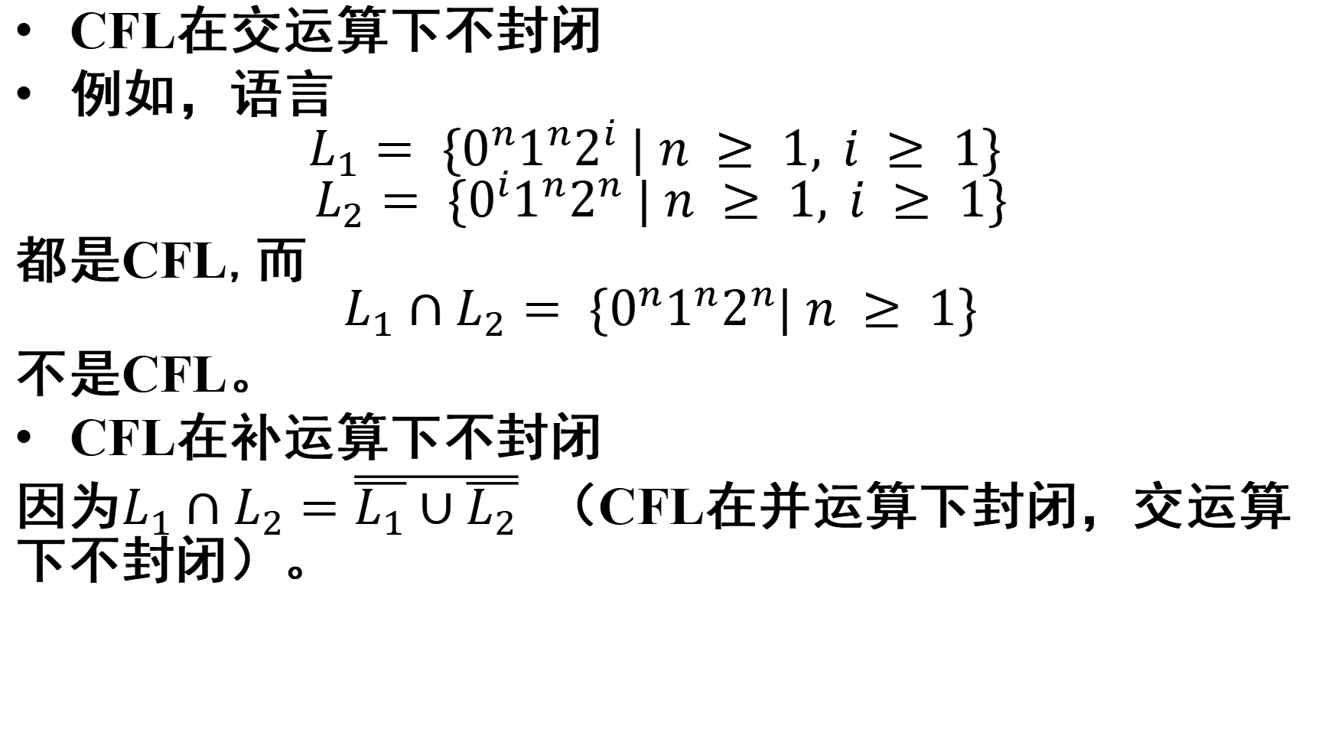
CFL 对交/补运算不封闭
CFL在交运算下不封闭
例如，语言
$$L_{1}= \{0^{n}1^{n}2^{i} | n ≥ 1, i ≥ 1\}$$
$$L_{2}= \{0^{i}1^{n}2^{n} | n ≥ 1, i ≥ 1\}$$
都是CFL,而
$$L_{1}∩L_{2}= \{0^{n}1^{n}2^{n}| n ≥ 1\}$$
不是CFL。
CFL在补运算下不封闭
因为$L_{1}∩L_{2}=\overline{\overline{L_{1}}∪\overline{L_{2}}}$ （CFL在并运算下封闭，交运算下不封闭）。
Notes:
L1交L2得到的语言为0n1n2n,显然不是上下文无关的，我们前面已经用泵引理证明过。

Slide 35
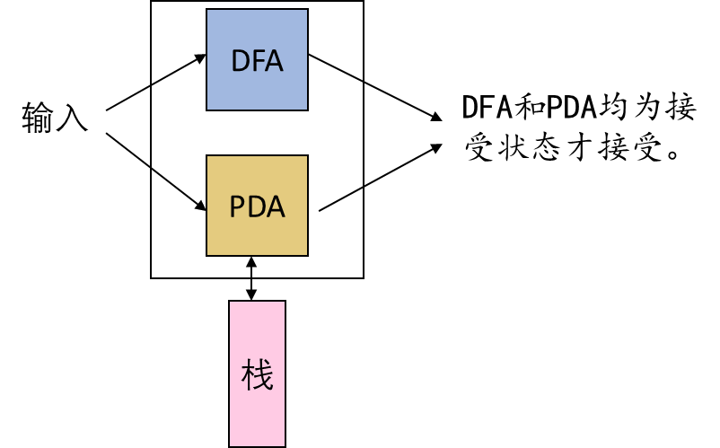
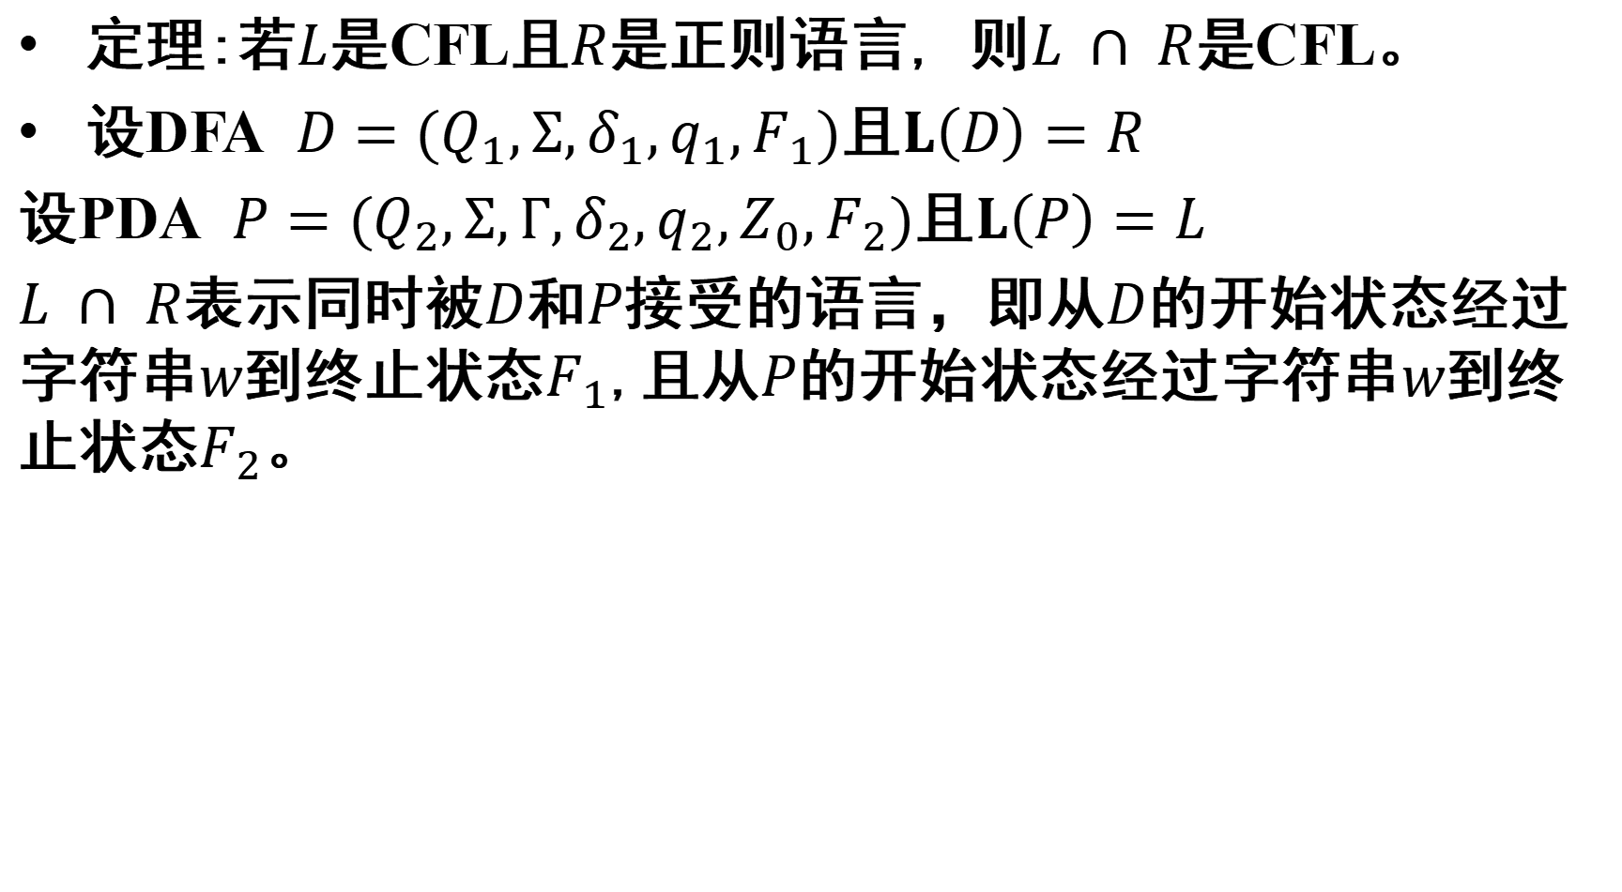
CFL和正则语言
定理:若$L$是CFL且$R$是正则语言, 则$L ∩ R$是CFL。
设DFA $D=(Q_{1},Σ,δ_{1},q_{1},F_{1})$且$L\left(D\right)=R$
设PDA $P=(Q_{2},Σ,Γ,δ_{2},q_{2},Z_{0},F_{2})$且$L\left(P\right)=L$
$L ∩ R$表示同时被$D$和$P$接受的语言，即从$D$的开始状态经过字符串$w$到终止状态$F_{1}$,且从$P$的开始状态经过字符串$w$到终止状态$F_{2}$。
Notes:
相当于并行的

Slide 36
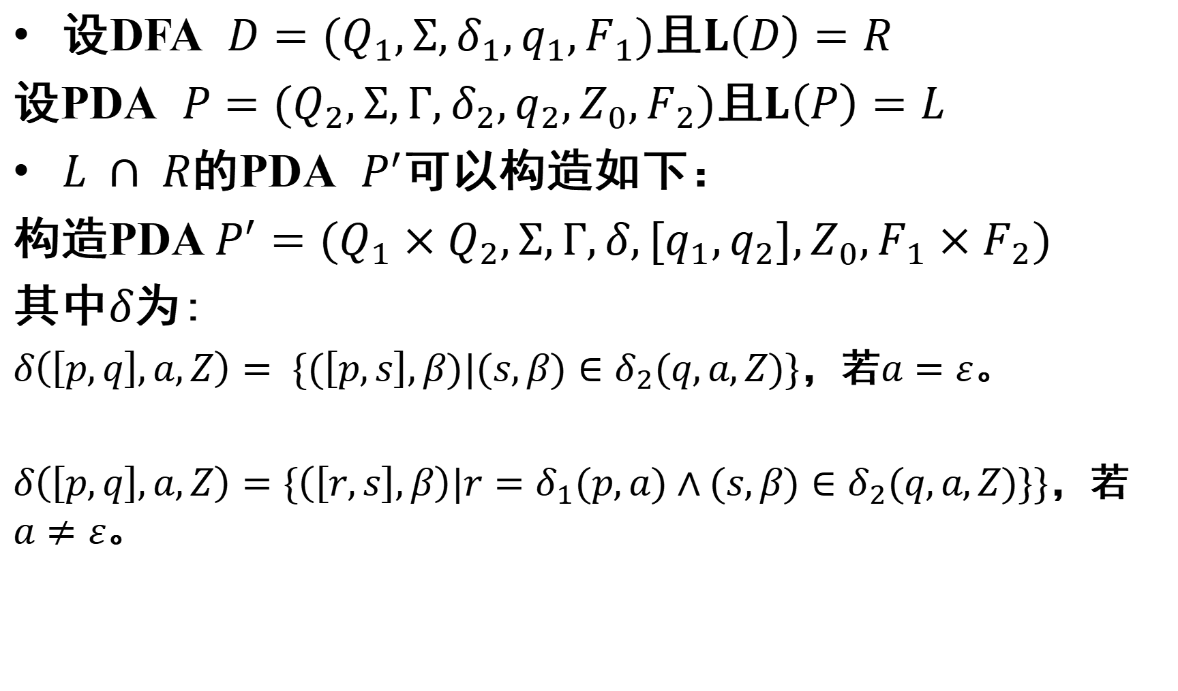
CFL和正则语言
设DFA $D=(Q_{1},Σ,δ_{1},q_{1},F_{1})$且$L\left(D\right)=R$
设PDA $P=(Q_{2},Σ,Γ,δ_{2},q_{2},Z_{0},F_{2})$且$L\left(P\right)=L$
$L ∩ R$的PDA $P^{′}$可以构造如下：
构造PDA $P^{′}=(Q_{1}×Q_{2},Σ,Γ,δ,[q_{1},q_{2}],Z_{0},F_{1}×F_{2})$
其中$δ$为:
$δ\left(\left[p,q\right],a,Z\right)=$ $\{(\left[p,s\right],β)|(s,β)∈δ_{2}(q,a,Z)\}$，若$a=ε$。
$δ\left(\left[p,q\right],a,Z\right)=\{\left(\left[r,s\right],β\right)|r=δ_{1}(p,a)∧(s,β)∈δ_{2}(q,a,Z)\}\}$，若$a≠ε$。
Notes:
P’的状态集由Q1和Q2的笛卡尔积组成，即每一个状态由Q1中的一个状态和Q2中的状态组合而成。
$$δ\left(\left[p,q\right],a,X\right)$$
若$a=ε$,这个时候只有PDA有动作，DFA不改变状态，因此对应于DFA的状态仍为p，而另一个状态则是PDA转移后的状态s。
若a非空，则

Slide 37
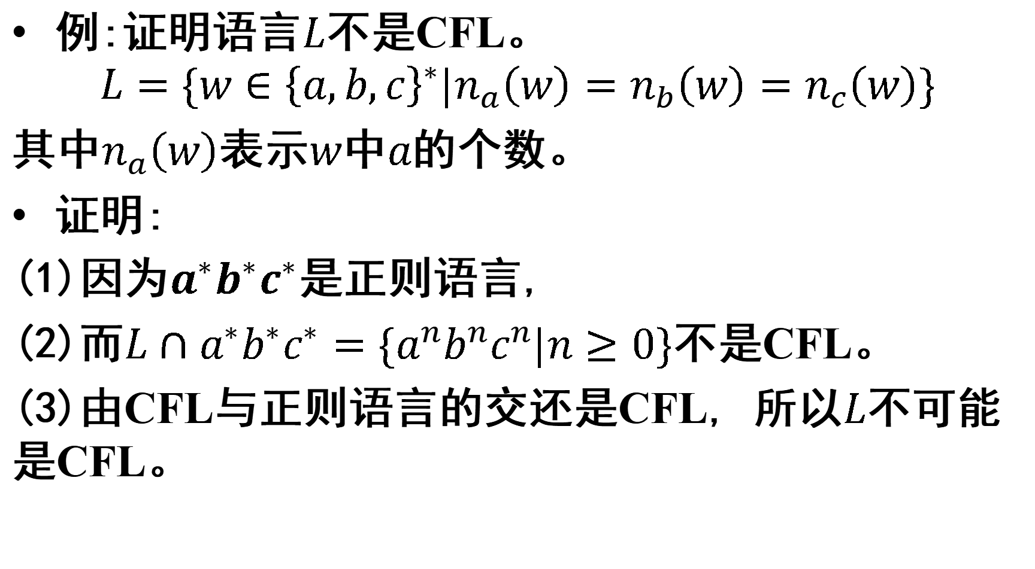
封闭性的应用
例:证明语言$L$不是CFL。
$$L=\{w∈{\left\{a,b,c\right\}}^{∗}|n_{a}\left(w\right)=n_{b}\left(w\right)=n_{c}\left(w\right)\}$$
其中$n_{a}\left(w\right)$表示$w$中$a$的个数。
证明:
(1)因为$a^{∗}b^{∗}c^{∗}$是正则语言,
(2)而$L∩a^{∗}b^{∗}c^{∗}=\{a^{n}b^{n}c^{n}|n≥0\}$不是CFL。
(3)由CFL与正则语言的交还是CFL, 所以$L$不可能是CFL。
Notes:
利用上下文无关语言的封闭性，我们可以利用它来证明某些语言不是上下文无关的。
比如，大家看下面这个例子
$a^{∗}b^{∗}c^{∗}$显然是正则语言,因为我们可以写出它的正则表达式。

Slide 38
主要内容
上下文无关语言的泵引理
上下文无关语言的封闭性
上下文无关语言的判定性质
乔姆斯基文法体系

Slide 39

可判定的CFL问题
空性: 只需判断文法的开始符号$S$是否为非产生的。
成员性:利用CNF范式, 有CYK算法检查串$w$是否属于$L$。
Notes:
对于空性，只需判断文法的开始符号$S$是否为非产生的。因为如果开始符号S无法产生终结符的话，那么显然是空的。

Slide 40
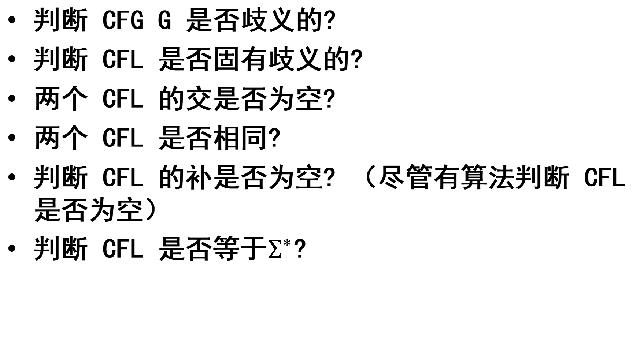
不可判定的CFL问题
判断 CFG G 是否歧义的?
判断 CFL 是否固有歧义的?
两个 CFL 的交是否为空?
两个 CFL 是否相同?
判断 CFL 的补是否为空? （尽管有算法判断 CFL 是否为空）
判断 CFL 是否等于$Σ^{∗}$?
Notes:
和CFL相关的很多问题，往往都是不可判定的。比如判断，等等问题。

Slide 41
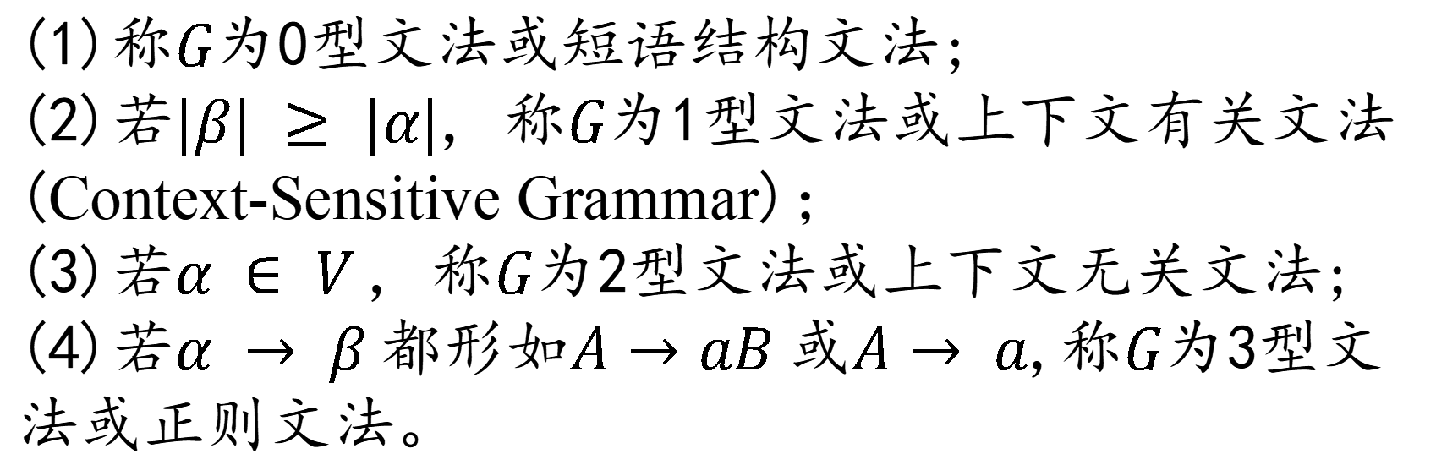

乔姆斯基文法体系
如果文法 $G = (V, T, P, S),$符号串 $α ∈ {(V ∪ T)}^{∗}V{(V ∪ T)}^{∗}$,$β ∈{(V ∪ T)}^{∗}$, 产生式都形如
$α→β$,
即每个产生式的左部$α$中至少要有一个变元, 那么:
(1)称$G$为0型文法或短语结构文法;
(2)若$|β| ≥ |α|$, 称$G$为1型文法或上下文有关文法(Context-Sensitive Grammar)；
(3)若$α ∈ V$, 称$G$为2型文法或上下文无关文法;
(4)若$α → β$都形如$A→aB$或$A→ a$,称$G$为3型文法或正则文法。
Notes:
alpha由终结符和变元组成。α 中至少要有一个变元
如果符合上面的要求，G称为0型文法或短语结构文法，识别这样文法的语言的装置是图灵机。
而如果在这样的基础上，增加一条限制，要求beta的长度大于alpha长度，我们称为上下文有关文法，能识别这样文法的语言的自动机成为线性界限自动机(LBA)。这个我们在课程中并没有介绍过，有兴趣的同学可以去进一步了解。
2到3型文法都是各自在0型文法上增加一个限制条件得到的。
(4)正则文法，也就是正则语言。
那么到目前，和上下文无关文法，上下文无关语言有关的内容就结束了，在后续课程中我们会给出图灵机和图灵机所定义的语言的描述。

Slide 42
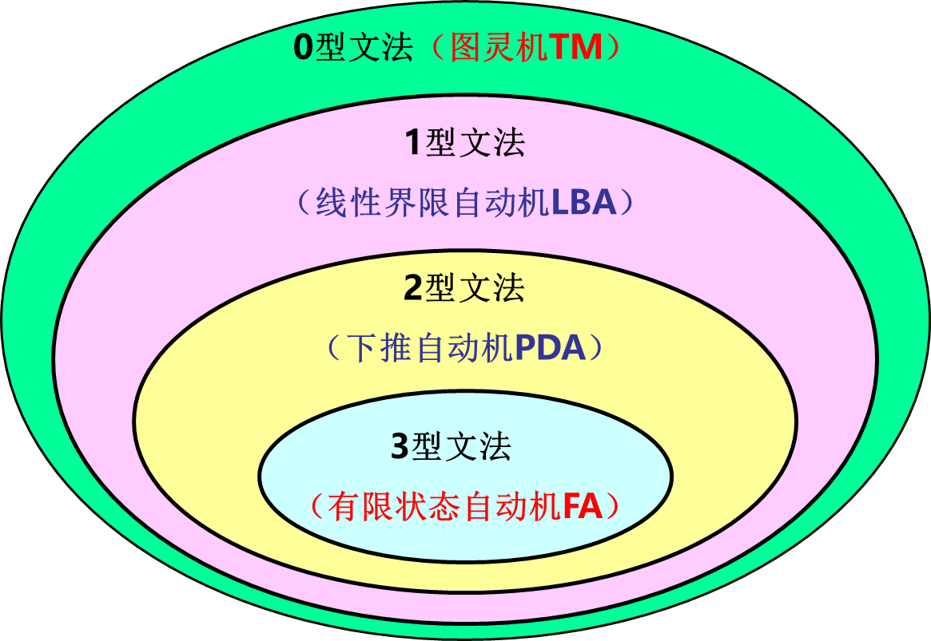
乔姆斯基文法体系

Slide 43
小结
CFL的泵引理及其应用：证明不是CFL
CFL的封闭性
封闭运算：并、乘、闭包、代换、同态映射、逆同态映射
不封闭运算：交、补
CFL的判定性质
可判定性：空性，成员性
不可判定性
乔姆斯基文法体系

